Slide 1

স্বাগতম

Slide 2

শিক্ষক পরিচিতি
মোঃ সাইফুল ইসলাম সাইফ
সহকারি শিক্ষক (গণিত)
সারমারা নাছির উদ্দিন উচ্চ বিদ্যালয়
বকশীগঞ্জ, জামালপুর
মোবাইলঃ ০১৭২২-৭০৩৭২৭
ইমেইলঃ saifulislambtt16 @gmail.com
পাঠ পরিচিতি
বিষয়ঃ গণিত ,শ্রেনীঃ 9ম
অধ্যয়ঃ2য়, সেট
সময়ঃ ৪৫ মিনিট
তারিখঃ 12/10/২০১৯ ইং

Slide 3


নিচের চিত্রগুলো লক্ষ্য কর

Slide 4



নিচের চিত্রগুলো লক্ষ্য কর
বাংলাদেশের ক্রিকেট দল
বাংলাদেশের ফুটবল দল
বাংলাদেশের হকি দল

Slide 5
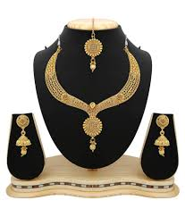

নিচের চিত্রগুলো লক্ষ্য কর

Slide 6

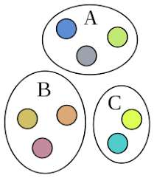
নিচের চিত্রগুলো লক্ষ্য কর

Slide 7
সেট ও সেটের প্রকারভেদ

Slide 8
শিখনফল
এই পাঠ শেষে শিক্ষার্থীরা------
সেট কী তা সংজ্ঞায়িত করতে পারবে ।
সংযোগ সেট, ছেদ সেট, অন্তর সেট ব্যাখ্যা করতে পারবে।
ভেনচিত্রের সাহায্যে সংযোগ সেট ও ছেদ সেট নির্ণয় করতে পারবে।

Slide 9
সেটঃ বাস্তব বা চিন্তা জগতের সু-সংজ্ঞায়িত বস্তুর সমাবেশ বা সংগ্রহ মালাকে সেট বলে।
সেট কে সাধারনত বড় হাতের অক্ষর দিয়ে প্রকাশ করা হয় এবং সেটের উপাদান কে ছোট হাতের অক্ষর দিয়ে প্রকাশ করা হয় ।
সেটের উপাদান কে দ্বিতীয় বন্বনী { } দ্বারা আবদ্ব করা হয় ।

Slide 10



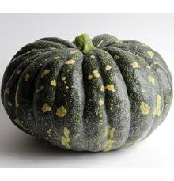
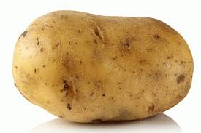




নিচের চিত্রগুলো ভালোভাবে লক্ষ্য কর

Slide 11


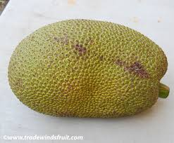

নিচের চিত্রগুলো ভালোভাবে লক্ষ্য কর
$$∪$$

Slide 12

নিচের চিত্রগুলো ভালোভাবে লক্ষ্য কর
$$∩$$

Slide 13
নিচের চিত্রগুলো ভালোভাবে লক্ষ্য কর

Slide 14


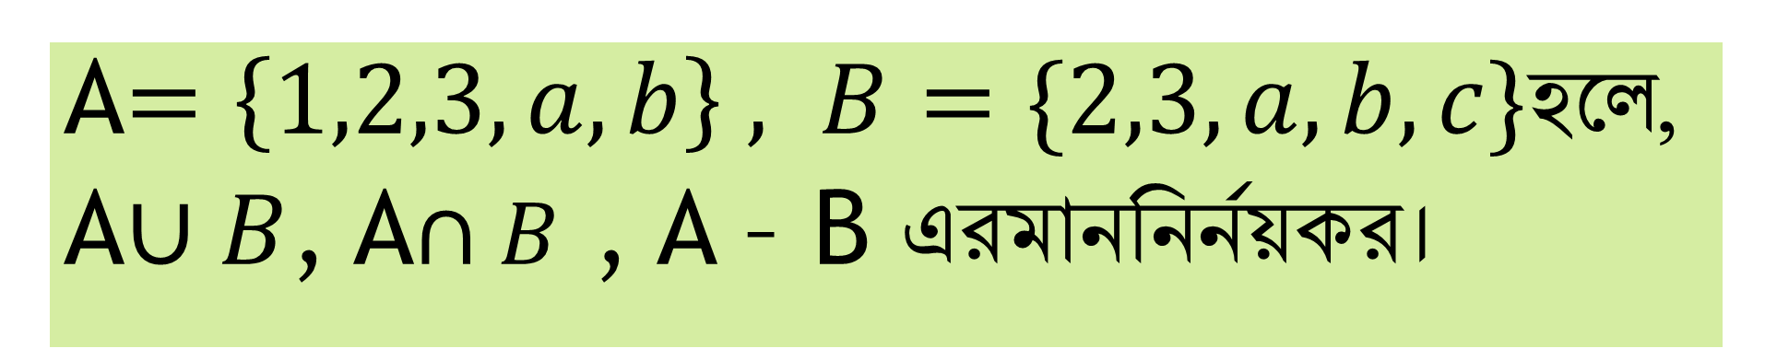
জোড়ায় কাজ
A$=\left\{1,2,3,a,b\right\} , B=\{2,3,a,b,c\}$হলে,
A$∪B$, A$∩B$ , A – B এরমাননির্নয়কর।

Slide 15
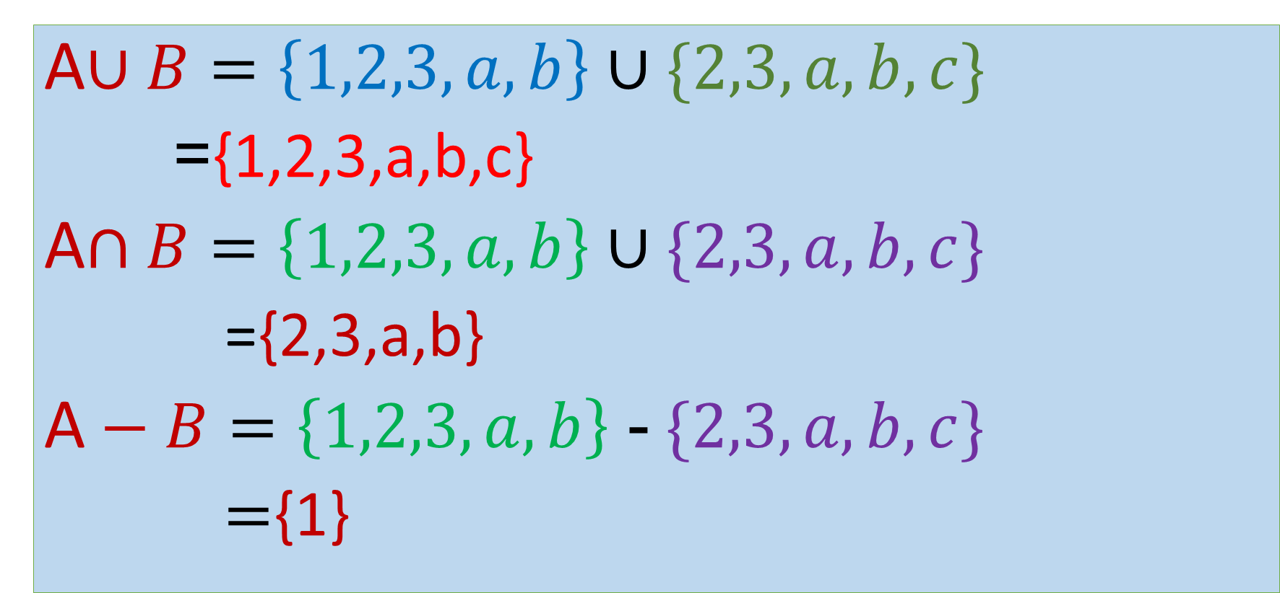
সমাধানঃ
A$∪B=\left\{1,2,3,a,b\right\}∪\{2,3,a,b,c\}$
={1,2,3,a,b,c}
A$∩B=\left\{1,2,3,a,b\right\}∪\{2,3,a,b,c\}$
={2,3,a,b}
A$− B=\left\{1,2,3,a,b\right\}$ -$\{2,3,a,b,c\}$
$=${1}

Slide 16
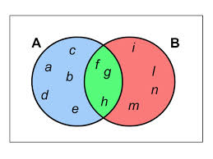
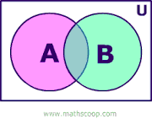
ভেনচিত্রের সাহায্যে সংযোগ সেট ও ছেদ সেট নির্ণয় :

Slide 17
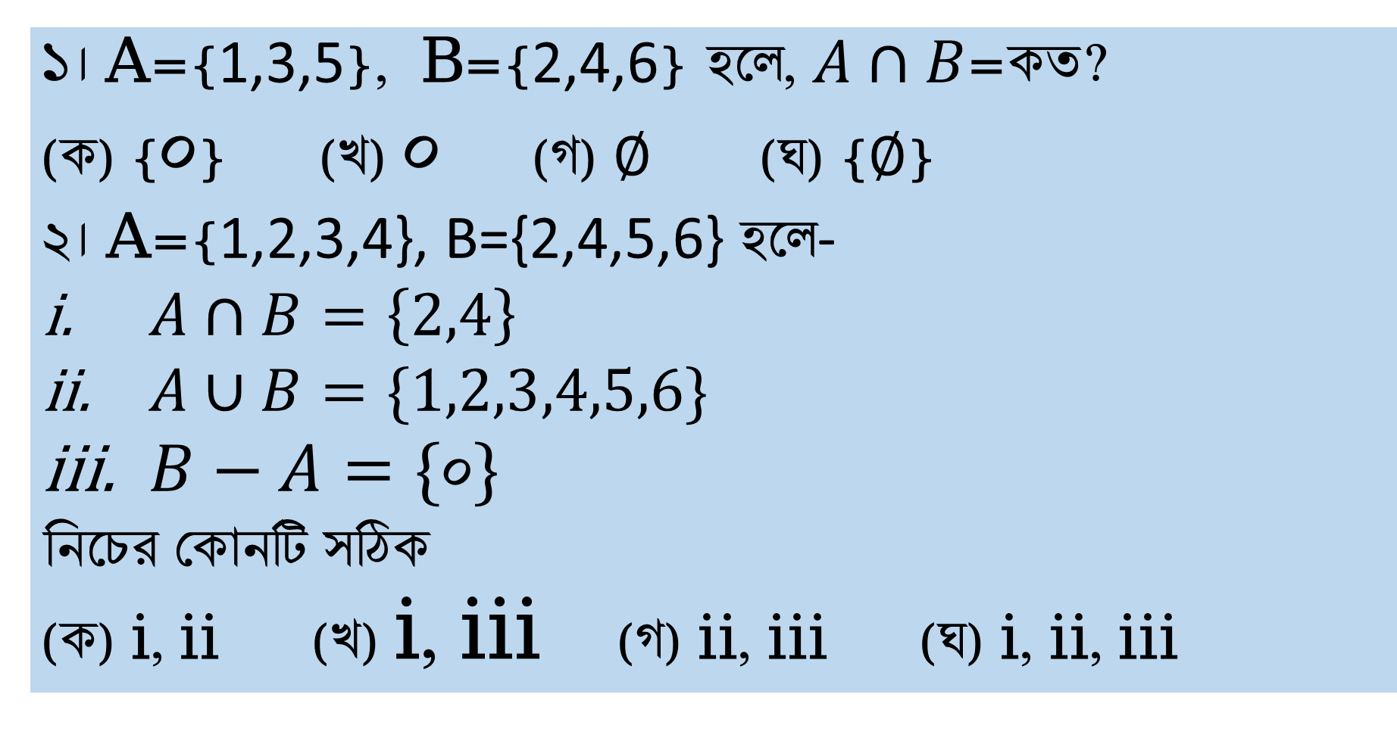
মূল্যায়ন
১। A={1,3,5}, B={2,4,6} হলে, $A∩B$=কত?
(ক) {০} (খ) ০ (গ) $∅$ (ঘ) {$∅$}
২। A={1,2,3,4}, B={2,4,5,6} হলে-
$A∩B=\left\{2,4\right\}$
$A∪B=\{1,2,3,4,5,6\}$
$B−A=\{০\}$
নিচেরকোনটিসঠিক
(ক) i, ii (খ) i, iii(গ) ii, iii (ঘ) i, ii, iii

Slide 18
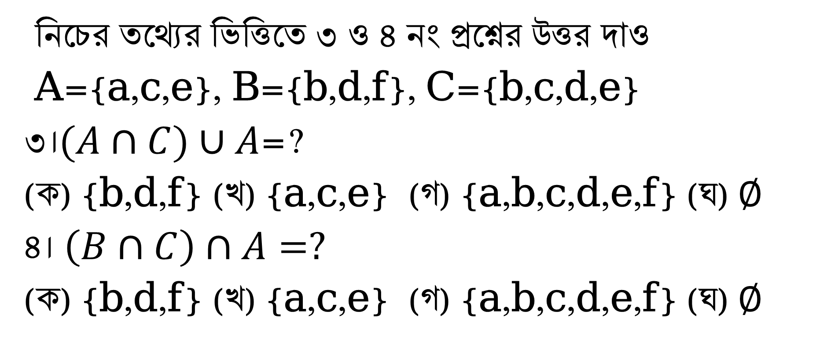
নিচেরতথ্যেরভিত্তিতে ৩ ও ৪ নংপ্রশ্নেরউত্তরদাও
A={a,c,e}, B={b,d,f}, C={b,c,d,e}
৩।$(A∩C)∪A$=?
(ক) {b,d,f} (খ) {a,c,e} (গ) {a,b,c,d,e,f} (ঘ)$∅$
৪। $\left(B∩C\right)∩A=?$
(ক) {b,d,f} (খ) {a,c,e} (গ) {a,b,c,d,e,f} (ঘ)$∅$

Slide 19

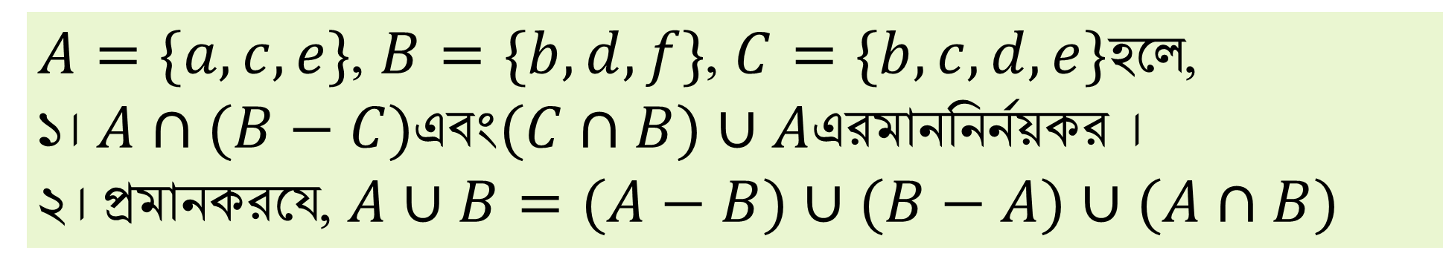
বাড়ির কাজ
$A=\{a,c,e\}$, $B=\{b,d,f\}$, $C=\{b,c,d,e\}$হলে,
১। $A∩(B−C)$এবং$(C∩B)∪A$এরমাননির্নয়কর ।
2। প্রমানকরযে, $A∪B=(A−B)∪(B−A)∪(A∩B)$

Slide 20

ধন্যবাদ

